Slide 1


CS3601 · 操作系统（2025秋）
进程间通信
董明凯
IPADS · 上海交通大学

Slide 2
版权声明
本内容版权归上海交通大学并行与分布式系统研究所所有
使用者可以将全部或部分本内容免费用于非商业用途
使用者在使用全部或部分本内容时请注明来源：
内容来自：上海交通大学并行与分布式系统研究所+材料名字
对于不遵守此声明或者其他违法使用本内容者，将依法保留追究权
本内容的发布采用 Creative Commons Attribution 4.0 License
完整文本：https://creativecommons.org/licenses/by/4.0/legalcode

Slide 3
回顾: 进程
进程是计算机程序运行时的抽象
静态部分: 程序运行需要的代码和数据
动态部分: 程序运行期间的状态 (程序计数器、堆、栈……)
进程具有独立的虚拟地址空间
每个进程都具有"独占全部内存"的假象
内核中同样包含内核栈和内核代码、数据

Slide 4
使用多个进程的应用
一些应用程序选择使用不同进程来运行不同模块
优势-1：功能模块化，避免重复造轮子（如数据库、界面绘制）
优势-2：增强模块间隔离，增强安全保障（敏感数据的隔离）
优势-3：提高应用容错能力，限制故障在模块间的传播
然而不同进程拥有不同的内存地址空间
进程与进程之间无法直接进行通信和交互
需要一种进程间通信的方式
IPC：Inter-Process Communication

Slide 5
常见IPC的类型
IPC机制 | 数据抽象 | 参与者 | 方向
管道/pipe | 文件接口 | 两个进程 | 单向
共享内存 | 内存接口 | 多进程 | 单向/双向
消息队列 | 消息接口 | 多进程 | 单向/双向
信号 | 信号接口 | 多进程 | 单向
套接字/socket | 文件接口 | 两个进程 | 单向/双向
新接口
现有接口

Slide 6
简单IPC的消息接口
简单IPC的消息接口
发送消息：Send(message)
接收消息：Recv(message)
远程方法调用：RPC(req_message, resp_message)
远程方法调用的回复：Reply(resp_message)

Slide 7
简单IPC的设计与实现

Slide 8
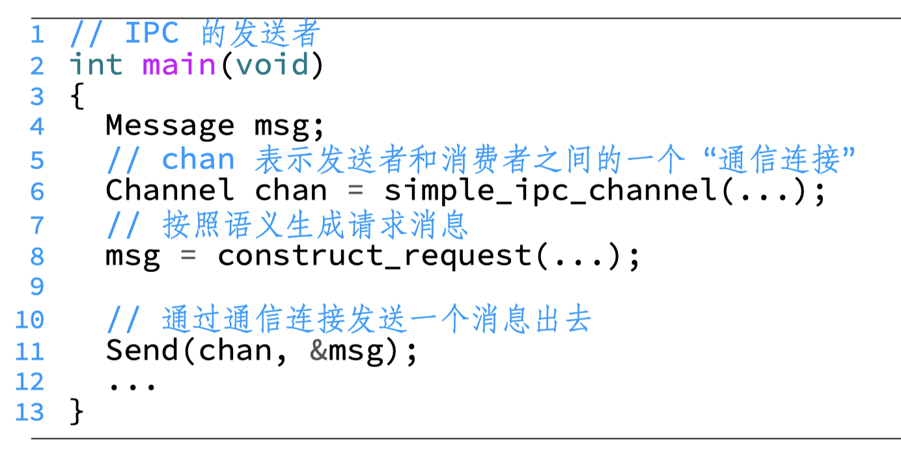
简单IPC：消息的发送
发送者和消费者需要依赖于一个通信连接chan，作为一个媒介进行消息的传输

Slide 9
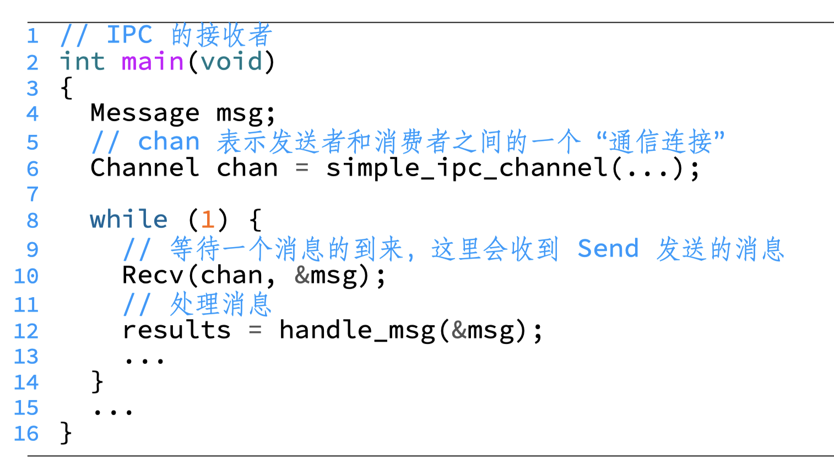
简单IPC：消息的接收

Slide 10
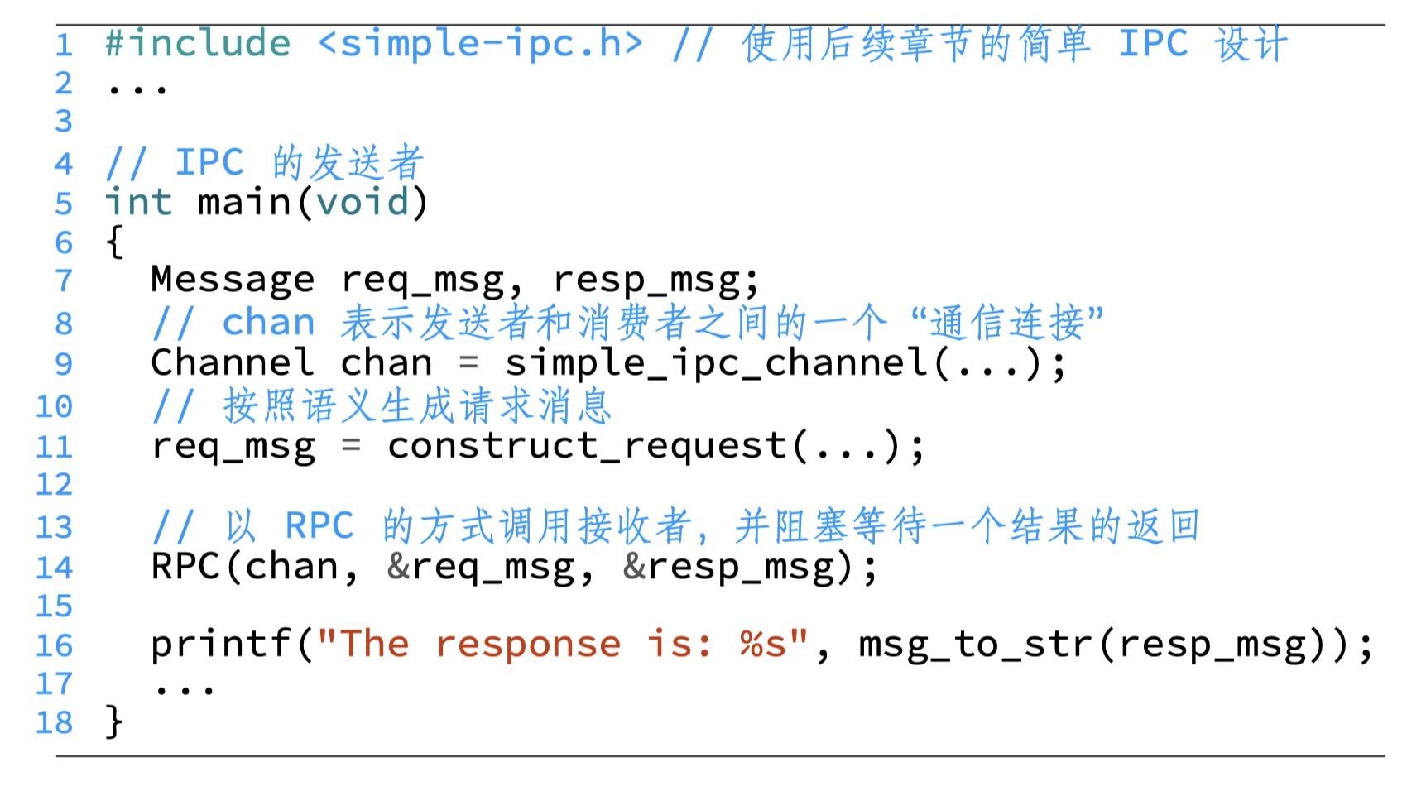
简单IPC：消息的远程方法调用（发送者）

Slide 11
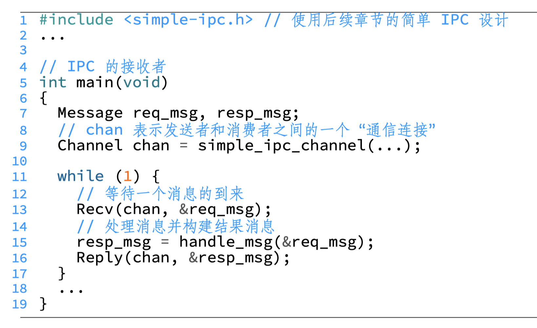
简单IPC：消息的远程方法调用（接收者）

Slide 12
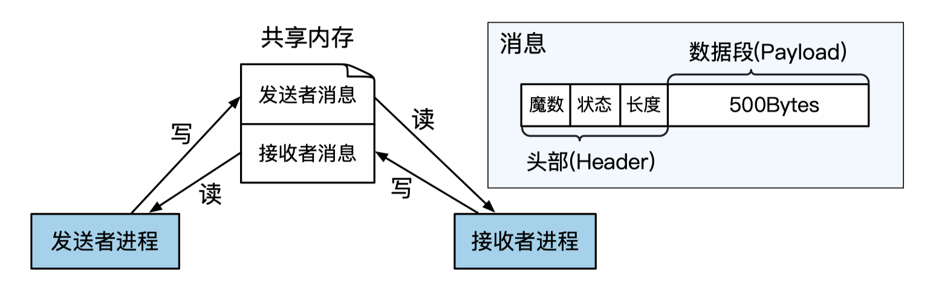
简单IPC的两个阶段
阶段-1：准备阶段
建立通信连接，即进程间的信道
假设内核已经为两个进程映射了一段共享内存
阶段-2：通信阶段
数据传递
"消息"抽象：通常包含头部（含魔数）和数据内容（500字节）
通信机制
两个消息保存在共享内存中：发送者消息、接收者消息
发送者和接收者通过轮询消息的状态作为通知机制
一般不包含指针

Slide 13
简单IPC数据传递的两种方法
方法-1：基于共享内存的数据传递
操作系统在通信过程中不干预数据传输
操作系统仅负责准备阶段的映射
优势：
无需切换到内核态即可完成IPC（多核场景下）
完全由用户态控制，定制能力更强
可实现零内存拷贝（无需内核介入）

Slide 14
简单IPC数据传递的两种方法
方法-2：基于操作系统辅助的数据传递
操作系统提供接口（系统调用）：Send、Recv
通过内核态内存来传递数据，无需在用户态建立共享内存
优势：
抽象更简单，用户态直接调用接口，使用更方便
安全性保证更强，发送者在消息被接收时通常无法修改消息
多方（多进程）通信时更灵活、更安全

Slide 15
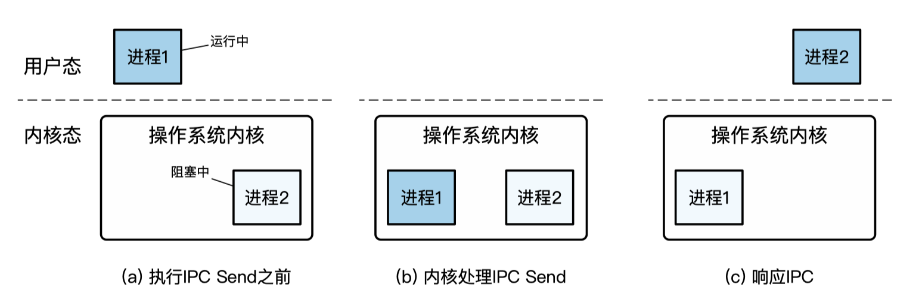
简单IPC的通知机制
方法-1：基于轮询（消息头部的状态信息）
缺点：大量CPU计算资源的浪费
方法-2：基于控制流转移
由内核控制进程的运行状态
优点：进程只有在条件满足的情况下才运行，避免CPU浪费

Slide 16
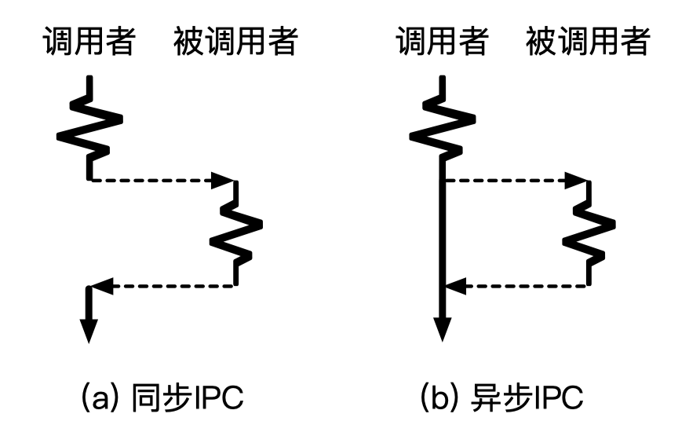
IPC控制流：同步和异步
同步IPC
IPC操作会阻塞进程直到操作完成
线性的控制流
调用者继续运行时，返回结果已经ready
异步IPC
进程发起IPC操作后即可返回而不需要等待其完成
通过轮询或回调函数（需内核支持）来获取返回结果

Slide 17
IPC的超时机制
一种新的错误：超时
传统的函数调用不存在超时问题
IPC涉及两个进程，分别有独立的控制流
超时可能的原因
被调用者是恶意的：故意不返回
被调用者不是恶意的：运行时间过长、调度时间过长、请求丢失等
超时机制
应用可自行设置超时的阈值，但如何选择合适的阈值却很难
特殊的超时机制：阻塞、立即返回（要求被调用者处于可立即响应的状态）

Slide 18
IPC的权限检查
宏内核
通常基于权限检查的机制实现
如：Linux中与文件的权限检查结合在一起（以后介绍）
微内核
通常基于Capability安全检查机制实现
如seL4将通信连接抽象为内核对象，不同进程对于内核对象的访问权限与操作有Capability来刻画
Capability保存在内核中，与进程绑定
进程发起IPC时，内核检查其是否拥有对应的Capability

Slide 19
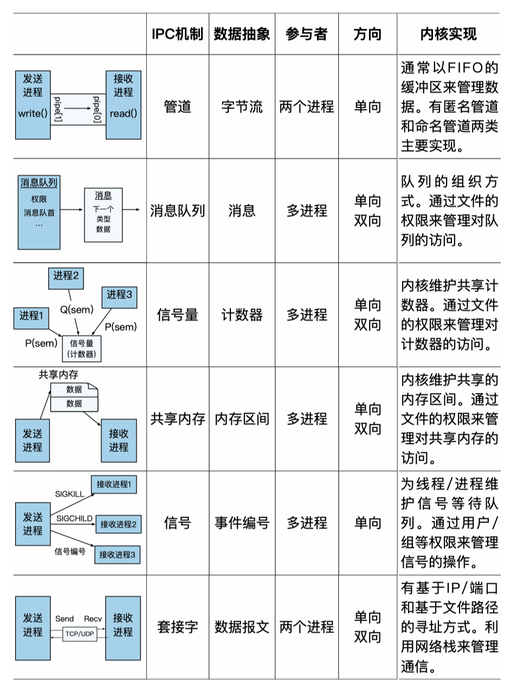
IPC的小结

Slide 20
共享内存（内存接口的IPC）

Slide 21
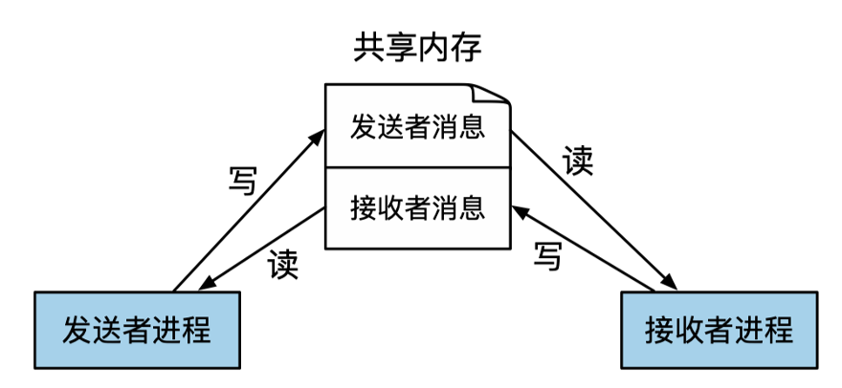
共享内存
基础实现: 共享区域
#define BUFFER_SIZE 10
typedef struct {
. . .
} item;
item buffer[BUFFER_SIZE];
volatile int buffer_write_cnt = 0;
volatile int buffer_read_cnt = 0;
volatile int empty_slot = BUFFER_SIZE;
volatile int filled_slot = 0;
共享数据区域，容量为10
共享状态

Slide 22
基于共享内存的生产者消费者问题实现
基础实现: 发送者 (生产者)
while (new_package) { /* Produce an item/msg */
while (empty_slot == 0)
; /* do nothing -- no free buffers */
empty_slot --;
buffer[buffer_write_cnt] = msg;
buffer_write_cnt = (buffer_write_cnt + 1) % BUFFER_SIZE;
filled_slot ++;
…
}
当没有空间时，发送者盲等
发送者放置消息

Slide 23
基于共享内存的生产者消费者问题实现
当没有新消息时，接收者盲目等待
基础实现: 接收者
while (wait_package) {
while (filled_slot == 0)
; // do nothing -- nothing to consume
filled_slot--; // remove an item from the buffer
item = buffer[buffer_read_cnt];
buffer_read_cnt = (buffer_read_cnt + 1) % BUFFER SIZE;
empty_slot++;
return item;
}
接收者获取消息

Slide 24
共享内存的问题
缺少通知机制
若轮询检查，则导致CPU资源浪费
若周期性检查，则可能导致较长的等待时延
根本原因：共享内存的抽象过于底层；缺少OS更多支持
TOCTTOU （Time-of-check to Time-of-use）问题
当接收者直接用共享内存上的数据时，可能存在被发送者恶意篡改的情况（发生在接收者检查完数据之后，使用数据之前）
这可能导致buffer overflow等问题
Notes:
(CPU轮询资源浪费)

Slide 25
消息传递（Message Passing）

Slide 26
消息队列
一种消息传递机制
设计选择：
间接通信方式，信箱为内核中维护的消息队列结构体
有（有限的）缓存
没有超时机制
支持多个（大于2）的参与者进行通信
通常是非阻塞的（不考虑如内核缓存区满等异常情况）

Slide 27
消息队列: 带类型的消息传递
Ftok();
Msgget();
Msgsnd();
Msgrcv();
Msgctl();
消息队列: 以链表的方式组织消息
任何有权限的进程都可以访问队列，写入或者读取
支持异步通信 (非阻塞)
消息的格式: 类型 + 数据
类型：由一个整型表示，具体的意义由用户决定
消息队列是间接消息传递方式
通过共享一个队列来建立连接

Slide 28
消息队列的例子
发送者
接收者
key = ftok("./msgque", 11);
msgid = msgget(key, 0666 |
IPC_CREAT);
message.mesg_type = 1;
msgsnd(msgid, &message,
sizeof(message), 0);
key = ftok("./msgque", 11);
msgid = msgget(key, 0666 |
IPC_CREAT);
msgrcv(msgid, &message,
sizeof(message), 1, 0);
msgctl(msgid, IPC_RMID, NULL);

Slide 29
消息队列：带类型的消息传递
消息队列的组织
基本遵循FIFO (First-In-First-Out）先进先出原则
消息队列的写入：增加在队列尾部
消息队列的读取：默认从队首获取消息
允许按照类型查询: Recv(A, type, message)
类型为0时返回第一个消息 (FIFO)
类型有值时按照类型查询消息
如type为正数，则返回第一个类型为type的消息

Slide 30
轻量级远程方法调用 (LRPC)
Lightweight Remote Procedure Call (LRPC)

Slide 31
IPC通常会带来较大的性能损失
传统的进程间通信机制通常会结合以下机制：
通知：告诉目标进程事件的发生
调度：修改进程的运行状态以及系统的调度队列
传输：传输一个消息的数据过去
缺少一个轻量的远程调用机制
客户端进程切换到服务端进程，执行特定的函数 (Handler)
参数的传递和结果的返回

Slide 32
轻量级远程调用 (LRPC)
Lightweight Remote Procedure Call (LRPC)
解决两个主要问题
控制流转换: Client进程快速通知Server进程
数据传输: 将栈和寄存器参数传递给Server进程
Client 进程
Server 进程
内核
Notes:
这里的调用者进程对应前面的客户端进程、被调用者进程对应服务端进程

Slide 33

控制流转换: 调度导致不确定时延
控制流转换需要下陷到内核
内核系统为了保证公平，会在内核中根据情况进行调度
Client和Server之间可能会执行多个不相关进程
用户期望的控制流转换
Client
内核
Server
Client
内核
Server
实际的控制流转换
不相关进程

Slide 34
迁移线程: 将Client运行在Server的上下文
为什么需要做控制流转换?
使用Server的代码和数据
使用Server的权限 (如访问某些系统资源)
只切换地址空间、权限表等状态，不做调度和线程切换
Client线程获得了Server线程的上下文
Client
内核
Server
Notes:
权限表对应capability table
这里的迁移线程方案主要用作不同进程之间的线程

Slide 35
数据传输: 数据拷贝的性能损失
大部分Unix类系统，经过内核的传输有(至少)两次拷贝
Client→内核→ Server
数据拷贝:
慢: 拷贝本身的性能就不快 (内存指令)
不可扩展: 数据量增大10x，时延增大10x
用户态拷贝到内核
内核拷贝到用户态
Client
内核
Server
Notes:
共享内存虽然可以避免拷贝，但是也存在很多其他问题：包括TOCTTOU问题，临时动态映射问题，重映射会有TLB shootdown等。
拷贝还可以通过DMA实现。不过DMA只对于大数据的拷贝有加速，而小数据会更慢。

Slide 36
共享参数栈和寄存器
参数栈 (Argument stack，简称A-stack）
系统内核为每一对LRPC连接预先分配好一个A-stack
A-stack被同时映射在Client进程和Server进程地址空间
Client进程只需要将参数准备到A-stack即可
不需要内核额外拷贝
执行栈（Execution stack，简称E-stack）
共享寄存器
普通的上下文切换: 保存当前寄存器状态 → 恢复切换到的进程寄存器状态
LRPC迁移进程: 直接使用当前的通用寄存器
类似函数调用中用寄存器传递参数
Notes:
共享寄存器主要是针对于通用寄存器，用作参数传递。
其他的如栈寄存器sp等，还是要变化的。

Slide 37
轻量远程调用：通信连接建立
Server进程通过内核注册一个服务描述符
对应Server进程内部的一个处理函数(Handler)
内核为服务描述符预先分配好参数栈
内核为服务描述符分配好调用记录 (Linkage record)
用于从Server进程处返回（类似栈）
内核将参数栈交给Client进程，作为一个绑定成功的标志
在通信过程中，通过检查A-stack来判断Client是否正确发起通信
Notes:
A-stack在两个进程上的映射代表了一个通信连接的建立。

Slide 38
轻量远程调用：基本用户接口
① 注册服务描述符
Server进程
service_descriptor = register_service(handler_func, &A-stack, &E-stack);
void handler_func (A-stack, arg0,.. arg7) { u64 ret;
//从寄存器和A-stack中获取参数
// 使用E-stack(运行栈)来处理
…
//返回结果
ipc_return (ret);
}
Client进程
A-stack = service_connect(service_name);
/* 准备数据到A-stack */
…
/*arg0—7 为寄存器数据*/
ipc_call(A-stack, arg0, .. arg7);
② 连接服务并调用
③ 用A-stack和寄存器获取参数，
用运行栈来执行逻辑

Slide 39
轻量远程调用：一次调用过程
内核验证绑定对象的正确性，并找到正确的服务描述符
内核验证参数栈和连接记录
检查是否有并发调用 (可能导致A-stack等异常)
将Client的返回地址和栈指针放到连接记录中
将连接记录放到线程控制结构体中的栈上 (支持嵌套LRPC调用)
找到Server进程的E-stack (执行代码所使用的栈)
将当前线程的栈指针设置为Server进程的运行栈地址
将地址空间切换到Server进程中
执行Server地址空间中的处理函数
Notes:
运行栈地址是在被调用者进程自己的地址空间中的栈

Slide 40
轻量远程调用：通信调用实现
内核中的代码
ipc_call(A-stack, arg0, .. arg7):
verify_binding(A-stack); //验证A-stack正确性
service_descriptor = get_desc_from_A(A-stack);
/*其他安全检查: 是否存在并发调用？*/
…
save_ctx_to_linkage_record(); //保存调用信息到连接记录上
save_linkage_record();
…
/* 切换运行状态 */
switch_PT(); //修改页表
switch_cap_table(); //修改权限表
switch_sp(); //修改栈地址
….
//返回到用户态(服务端进程)，不修改参数寄存器
ctx_restore_with_args (ret);
Notes:
参数主要放在通用寄存器上

Slide 41
轻量远程调用：讨论
为什么需要将栈分成参数栈和运行栈？
LRPC中控制流转换的主要开销是什么？
在不考虑多线程的情况下，共享参数栈是否安全？
Notes:
参数栈是为了共享传递参数，而执行栈是为了执行代码已经处理局部变量等使用的
地址空间的切换（来自硬件限制）是最主要的性能开销
安全的。因为是同步IPC，所以在被调用者上下文执行的时候，其实没有其他人可以去读写A-stack。

Slide 42
案例分析:Binder IPC

Slide 43
问题：消息传递过程的内存拷贝
IPC机制 | 内存拷贝次数 | TOCTTOU攻击
管道 | 2 | 无
共享内存 | 0 | 有
消息队列 | 2 | 无
Binder IPC | 1 | 无
如何兼具IPC数据传输的高性能与高安全？
LRPC未考虑多线程/多进程场景

Slide 44
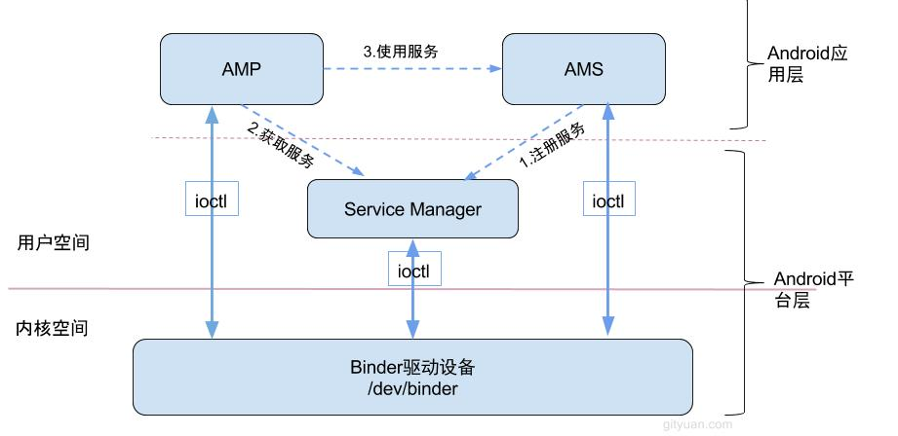
安卓Binder IPC
安卓默认的IPC机制
安卓应用间通信默认使用Binder
框架层Binder服务框架
发现服务
接口封装
内核层Binder驱动
提供内核层IPC能力
https://www.cnblogs.com/Oude/p/12365079.html
Notes:
ActivityManagerProxy
ActivityManagerService

Slide 45
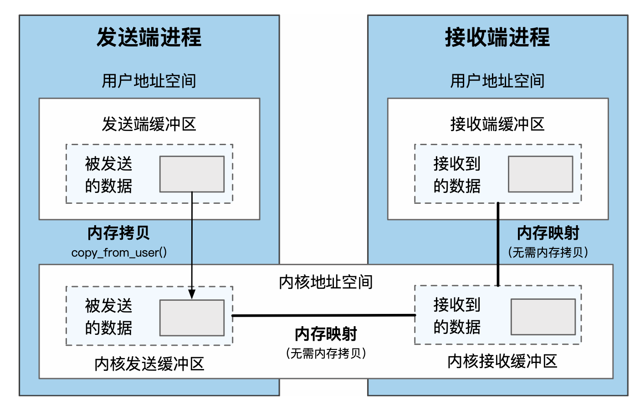
Binder IPC数据传输
通过内存映射减少IPC数据拷贝
发送端一次数据拷贝
接受端零次数据拷贝

Slide 46
数据序列化
复杂数据结构无法直接跨进程传输
数据结构嵌套
指针、文件描述符等接收端无法访问
方案：序列化与反序列化
序列化：将数据结构展开为一个字节串
反序列化：将字节串转换为原有数据结构
struct object Msg = {
int ID = 1;
char* name = “Bob”;
struct data = …
}；
序列化
数据对象
“Msg”:{“ID”:1, “name”: “Bob”, “data” = {…}}
字节串
反序列化

Slide 47
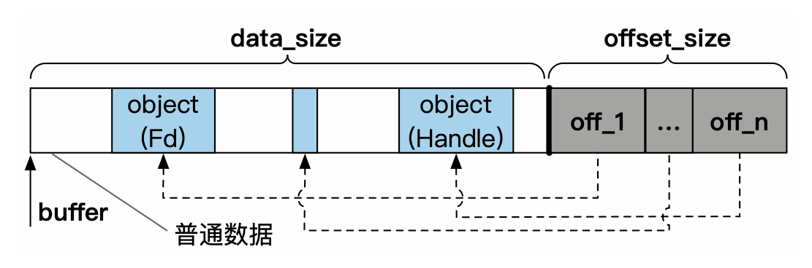
Binder IPC数据序列化
内核辅助完成特殊对象传输
文件描述符、句柄等
定位特殊对象位置 + 帮助接收端进程重构特殊对象
3. 特殊对象重构（如为接收端打开文件，获得对应fd）
2. 找到字节串中的特殊对象位置
1. 定位序列化字节串

Slide 48
问题：服务端线程数量如何配置？
IPC请求需要服务端线程的处理
一个IPC Server可能处理大量Client请求
服务端线程数的配置困境
少量服务线程 -> 无法应对高负载任务
大量服务线程 -> 低负载时浪费资源

Slide 49
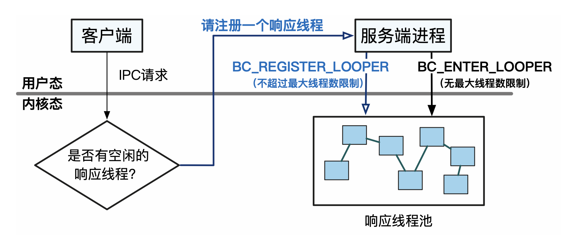
Binder IPC线程池模型
服务端设置最大线程数量
内核动态创建服务线程
默认从服务线程池挑选处理线程
服务线程不足自动创建

Slide 50
ChCORE进程间通信
ChCore IPC

Slide 51
ChCore进程间通信
通信进程直接切换
启发自LRPC和L4直接切换技术
同步的通信
通过共享内存传输大数据
基于Capability的权限控制
类似Unix文件描述符的权限机制，Capability表示一个线程/进程对于系统资源的具体权限

Slide 52
建立通信连接
服务端进程在内核中注册服务
客户端进程向内核申请连接目标服务端进程的服务
可选: 设置共享内存
内核将客户端请求转发给服务端
服务端告诉内核同意连接 (或拒绝)
可选: 设置共享内存
内核建立连接，并把连接的Capability返回给客户端
或返回拒绝

Slide 53
通信过程 (发起通信)
客户端进程通过连接的Capability发起进程间通信请求
内核检查权限，若通过则继续步骤3，否则返回错误
内核直接切换到服务端进程执行 (不经过调度器)
将通信请求的参数设置给服务端进程的寄存器中
服务端处理完毕后，通过与步骤3相反的过程将返回值传回客户端

Slide 54
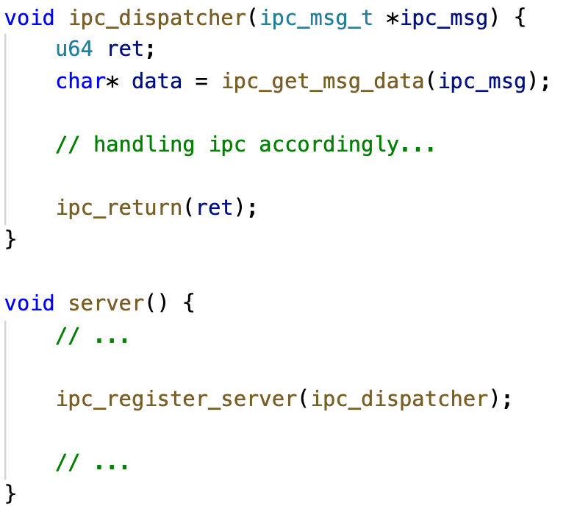
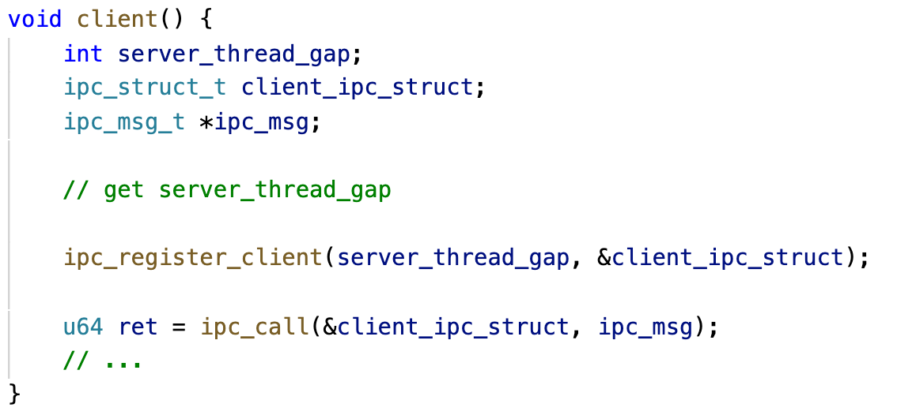
实现: 用户态通信调用
②
①

Slide 55
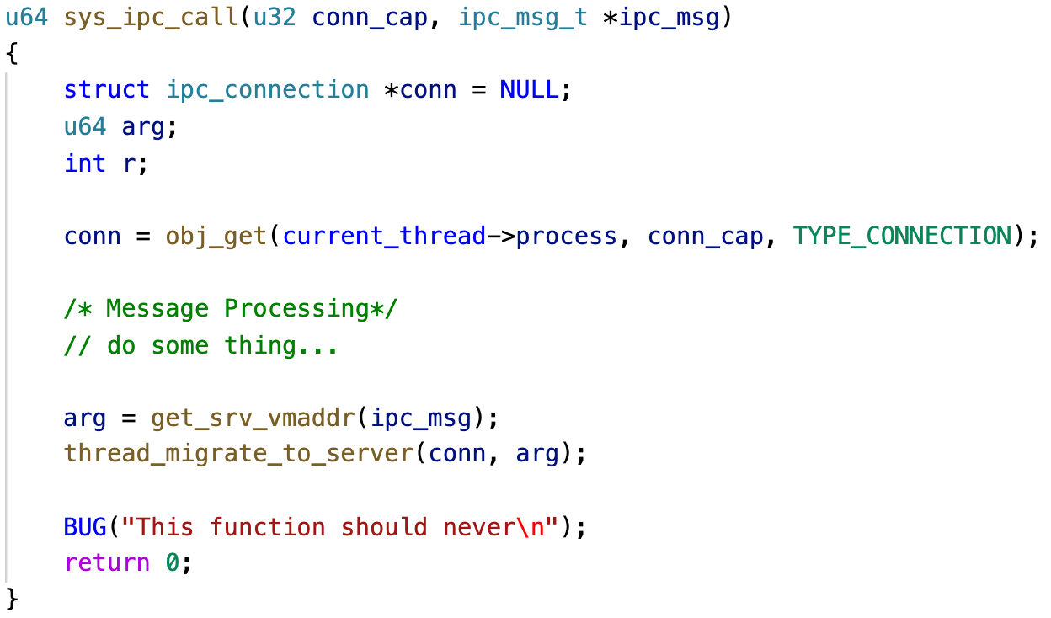
实现: 通信系统调用
获取内核的连接对象，检查cap权限
IPC_call
在传递之前需要将ipc_msg在客户进程的虚拟地址转换到服务进程中的虚拟地址
将控制流移交给服务进程

Slide 56
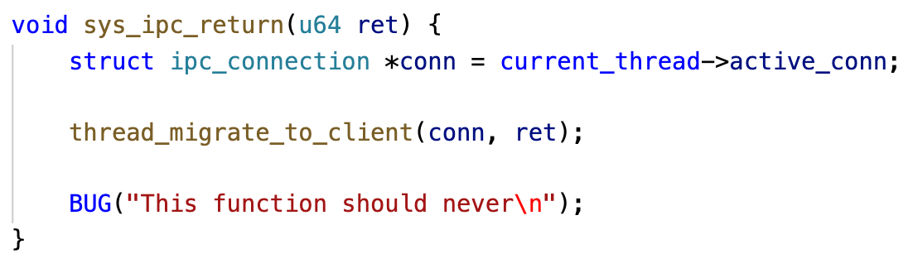
实现: 通信系统调用
IPC_return
将控制流移交给客户进程

